Slide 1

Menuju Pendidikan Bermutu untuk Semua

Slide 2
Mengapa Pembelajaran Mendalam?
01 • LATAR
Tantangan Mutu
Masa Depan
Konteks Indonesia
Literasi, numerasi, keterampilan berpikir tingkat tinggi, dan ketimpangan pendidikan.
Perubahan masa depan sulit diprediksi; sekolah perlu menyiapkan kompetensi masa depan.
Visi Indonesia 2045 generasi Emas membutuhkan pembelajaran berkualitas.
Pembelajaran Mendalam • 2

Slide 3
Apa itu Pembelajaran Mendalam?
03 • KONSEP
BER-
KESADARAN
BER-
MAKNA
MENG-
GEMBIRAKAN
Pendekatan yang memuliakan dengan menekankan penciptaan suasana belajar
dan proses pembelajaran berkesadaran, bermakna, dan menggembirakan.
Dilakukan secara holistik dan terpadu melalui olah pikir, olah hati, olah rasa, dan olah raga.
Pembelajaran Mendalam • 4

Slide 4
Empat Olah: Belajar Secara Holistik
03 • KONSEP
OLAH PIKIR
OLAH HATI
OLAH RASA
OLAH RAGA
Memahami, menganalisis, memecahkan masalah
Kepekaan batin, budi pekerti, moral & spiritual
Estetika, empati, menghargai keindahan & relasi
Kesehatan fisik, kekuatan tubuh & karakter
Tujuan akhirnya: mewujudkan Profil Lulusan dengan 8 dimensi.
Pembelajaran Mendalam • 5

Slide 5
8 Dimensi Profil Lulusan
04 • PROFIL
Keimanan &
Ketakwaan
Kewargaan
Penalaran
Kritis
Kreativitas
Fokus pada pengembangan peserta didik secara utuh.
Fokus pada pengembangan peserta didik secara utuh.
Fokus pada pengembangan peserta didik secara utuh.
Fokus pada pengembangan peserta didik secara utuh.
Kolaborasi
Kemandirian
Kesehatan
Komunikasi
Fokus pada pengembangan peserta didik secara utuh.
Fokus pada pengembangan peserta didik secara utuh.
Fokus pada pengembangan peserta didik secara utuh.
Fokus pada pengembangan peserta didik secara utuh.
Pembelaaran Mendalam • 6

Slide 6
3 Prinsip Pembelajaran
05 • PRINSIP
BERKESADARAN
BERMAKNA
MENGGEMBIRAKAN
Fokus, konsentrasi, kesadaran proses berpikir, pilihan, strategi belajar.
Kontekstual, relevan, terkait pengalaman sebelumnya, dan dapat diterapkan.
Interaktif, menarik, menantang, memotivasi, dan memberi ruang kreativitas.
Ketiga prinsip dapat terjadi terpisah ataupun simultan dan tidak harus berurutan.

Slide 7
Pengalaman Belajar: Memahami → Mengaplikasi → Merefleksi
06 • PENGALAMAN
1
2
3
MEMAHAMI
MENGAPLIKASI
MEREFLEKSI
Mengkonstruksi pengetahuan: esensial, aplikatif, nilai & karakter.
Menghubungkan ide, menganalisis, dan membangun solusi dalam konteks nyata.
Mengevaluasi proses/hasil dan meregulasi diri untuk memperluas penerapan ide.
Pembelajaran Mendalam • 8

Slide 8
Dari LOTS menuju HOTS
06 • PENDALAMAN
Mengingat
Unistruktural
Memahami
Multistruktural
Mengaplikasi
Relasional
Merefleksi
Abstrak mendalam
Taksonomi Bloom: mengingat → memahami → menerapkan → menganalisis → mengevaluasi → mencipta.
Taksonomi SOLO: dari belum memahami hingga mampu menggeneralisasi pada domain baru.
Pembelajaran Mendalam • 9

Slide 9
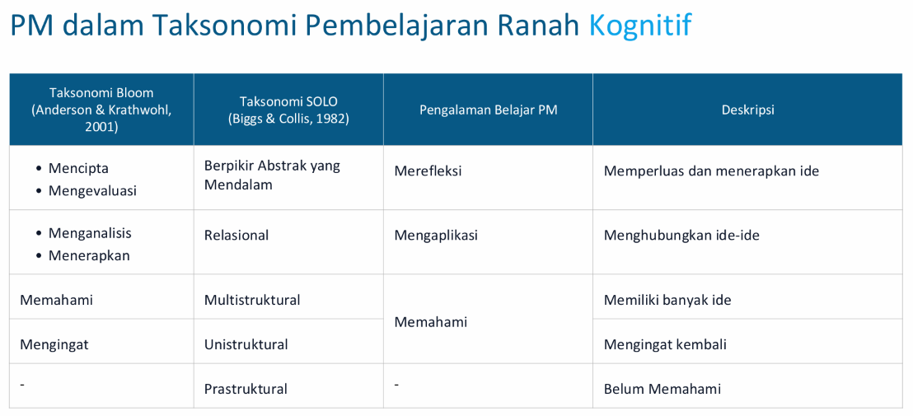
(Structure of Observed Learning Outcomes
kerangka tingkat pemahaman atau kualitas hasil belajar peserta didik

Slide 10
4 Kerangka Pembelajaran
07 • KERANGKA
PRAKTIK
PEDAGOGIS
KEMITRAAN
PEMBELAJARAN
Strategi mengajar autentik, praktik nyata, HOTS & kolaborasi.
Guru, peserta didik, keluarga, masyarakat & mitra profesional.
LINGKUNGAN
PEMBELAJARAN
PEMANFAATAN
DIGITAL
Budaya belajar + ruang fisik + ruang virtual.
Perencanaan, pelaksanaan & asesmen yang interaktif.
Pembelajaran Mendalam • 10

Slide 11
Praktik Pedagogis yang Mendukung PM
07 • KERANGKA
Inkuiri
Berbasis Proyek
Berbasis Masalah
Diterapkan dengan prinsip berkesadaran, bermakna, dan menggembirakan.
Diterapkan dengan prinsip berkesadaran, bermakna, dan menggembirakan.
Diterapkan dengan prinsip berkesadaran, bermakna, dan menggembirakan.
Kolaboratif
STEM
Berdiferensiasi
Diterapkan dengan prinsip berkesadaran, bermakna, dan menggembirakan.
Diterapkan dengan prinsip berkesadaran, bermakna, dan menggembirakan.
Diterapkan dengan prinsip berkesadaran, bermakna, dan menggembirakan.
Strategi pendukung: diskusi • peta konsep • advance organiser • kerja kelompok • dan lainnya.
Pembelajaran Mendalam • 11

Slide 12
Kemitraan & Ekosistem Pembelajaran
08 • EKOSISTEM
Kepala sekolah /
pengawas
MGMP /
mitra profesi
GURU +
PESERTA
DIDIK
Orang tua /
komunitas
DUDIKA /
lembaga
Tujuan kemitraan: pengalaman belajar, informasi baru, dan umpan balik yang kontekstual serta nyata.
Pembelajaran Mendalam • 12

Slide 13
Pemanfaatan Teknologi Digital
09 • DIGITAL
PERENCANAAN
PELAKSANAAN
ASESMEN
Kelas digital • proyek • bahan ajar visual • kuis/simulasi • AI • desain instruksional
Sinkronus/asinkronus • kolaborasi daring • perpustakaan digital • video • multimedia • gamifikasi
Tes otomatis • formatif interaktif • portofolio digital • evaluasi orisinalitas/kualitas tulisan
Teknologi berperan sebagai katalisator pembelajaran yang lebih interaktif, fleksibel, kolaboratif, dan kontekstual.
Pembelajaran Mendalam • 13

Slide 14
Transformasi Peran Guru
10 • PERAN GURU
AKTIVATOR
KOLABORATOR
PENGEMBANG
BUDAYA BELAJAR
Menstimulasi tujuan & kriteria sukses; memberi umpan balik menuju level pencapaian lebih tinggi.
Membangun kolaboratif inkuiri dengan peserta didik, sejawat, keluarga, masyarakat & DUDIKA.
Memberi kepercayaan, ruang mengambil risiko, kreativitas, inovasi, dan pengalaman belajar.
Guru tidak hanya menyampaikan materi—guru merancang ekosistem agar murid aktif membangun pengalaman belajar.
Pembelajaran Mendalam • 14

Slide 15
Contoh Alur di Kelas SMK
11 • PRAKTIK
PEMICU
MENGAPLIKASI
ASESMEN & UMPAN BALIK
Tampilkan masalah nyata dari dunia kerja/lingkungan sekitar.
Kelompok merancang/menguji solusi, produk, atau kinerja.
Gunakan bukti proses dan produk/kinerja.
Pertanyaan refleksi:
• Apa yang saya pahami?
• Apa yang sudah saya terapkan?
• Apa yang perlu saya perbaiki?
• Bagaimana pengetahuan ini berguna di situasi lain?
MEMAHAMI
MEREFLEKSI
Murid menghubungkan pengalaman awal dengan konsep dan data.
Murid menilai proses, hasil, strategi, dan perbaikan berikutnya.
Kuncinya: autentik • kontekstual • kolaboratif • reflektif
Pembelajaran Mendalam • 15

Slide 16
Dari Mengajar → Memfasilitasi Pengalaman Belajar
Pembelajaran Mendalam
Berkesadaran • Bermakna • Menggembirakan
Olah pikir • Olah hati • Olah rasa • Olah raga
“Apa satu perubahan pembelajaran yang akan kita mulai besok?”

